Slide 1
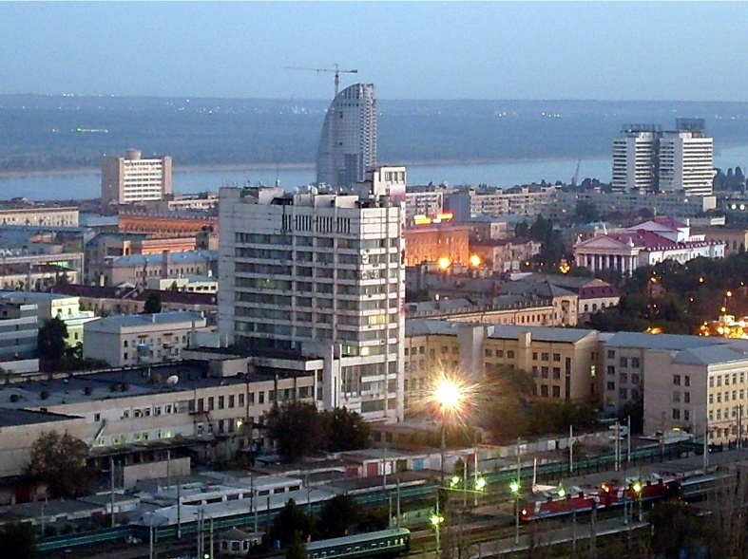
Волгоград – любимый город!
Автор: команда «Звезда», МОУ гимназия № 15

Slide 2
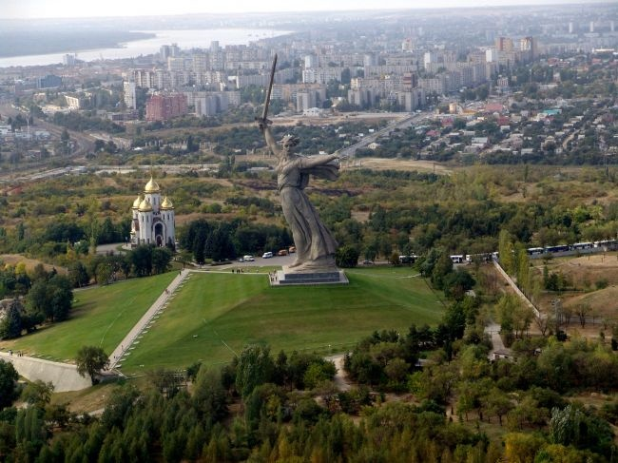
Мама́ев курга́н расположен в Центральном районе города Волгограда, где во время Сталинградской битвы происходили ожесточённые бои (особенно в сентябре 1942 года и январе 1943) продолжительностью 200 дней.

Slide 3
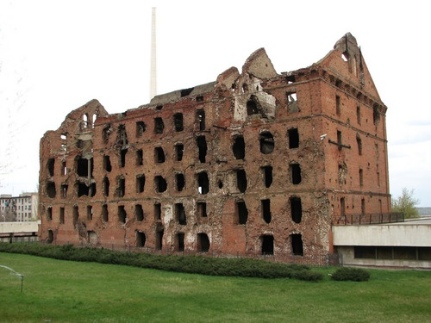
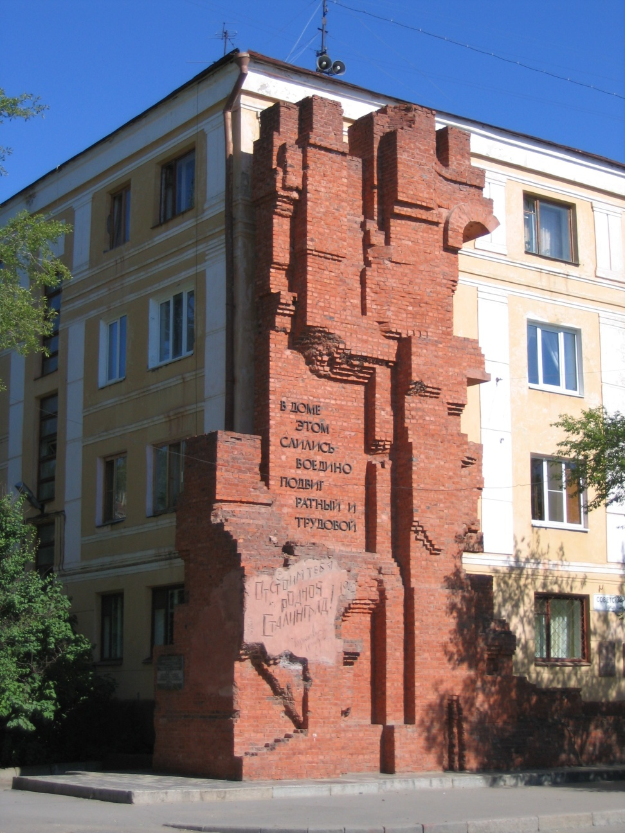
Дом Па́влова (Дом Солдатской Славы) — 4-этажный жилой дом в центре Волгограда, в котором во время Сталинградской битвы держала оборону группа советских бойцов под командованием старшего лейтенанта И. Ф. Афанасьева. Старший сержант Я. Ф. Павлов геройски сражался в доме во время обороны, но никакого отношения к организации обороны не имел. Стал символом мужества, стойкости и героизма

Slide 4
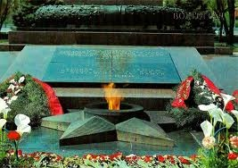
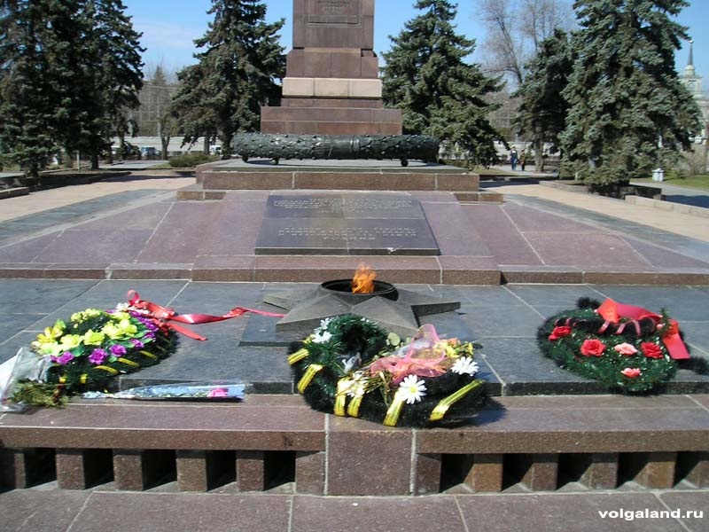
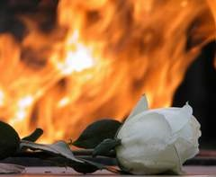
1 февраля 1963 на площади Павших борцов был зажжен, Вечный огонь, в память о мужестве и героизме защитников города

Slide 5
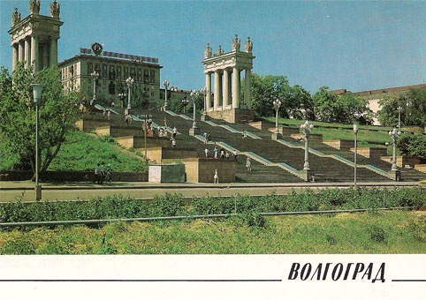
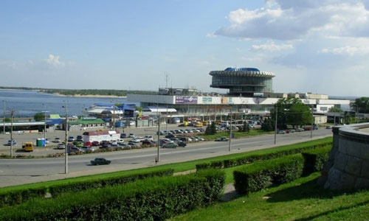
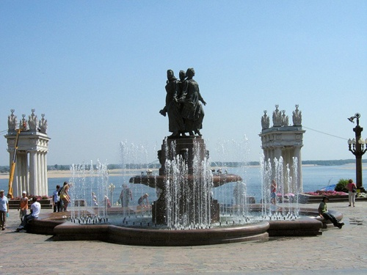
Набережная города Волгограда

